Slide 1
公民探究與實作
08 如何設計問卷

Slide 2
目 次
問卷的結構
如何編列問卷題目
信度與效度

Slide 3

壹
問卷的結構

Slide 4

量化探究與問卷調查
量化探究的意義
秉持實證主義觀點，認為社會事實必須透過觀察或實際經驗來驗證。
量化探究是利用數據資料的蒐集、計算與分析，以瞭解社會現象的方式。
問卷調查
藉由一套標準化問題，向大規模研究對象蒐集資料、調查意見，並利用統計學描述、推論與分析社會現象。

Slide 5
問卷的結構
你好：
我們是就讀於幸福高中，正在修習梁美美老師「公民探究與實作」課程的高二學生。我們想瞭解高中生的早餐消費行為與習慣，懇請您協助填寫問卷。
問卷填答時間約10分鐘。你所提供的資料僅作為課堂報告使用，並僅作問卷整體性的分析，您的個人隱私和資料皆不會外流，敬請放心填答。
您確實的填答非常重要，請依據現況和目前的想法作答，切勿由他人代為填答。如有任何疑問，請與我們聯絡，謝謝您！
聯絡人：番薯圓 potatoball@gmail.com
一、說明與指示
開場白：
說明問卷主題、由誰負責、調查目的、資料處理方式、作答注意事項。
作答指示：
問卷應於必要處給予簡單的說明，幫助填答。

Slide 6
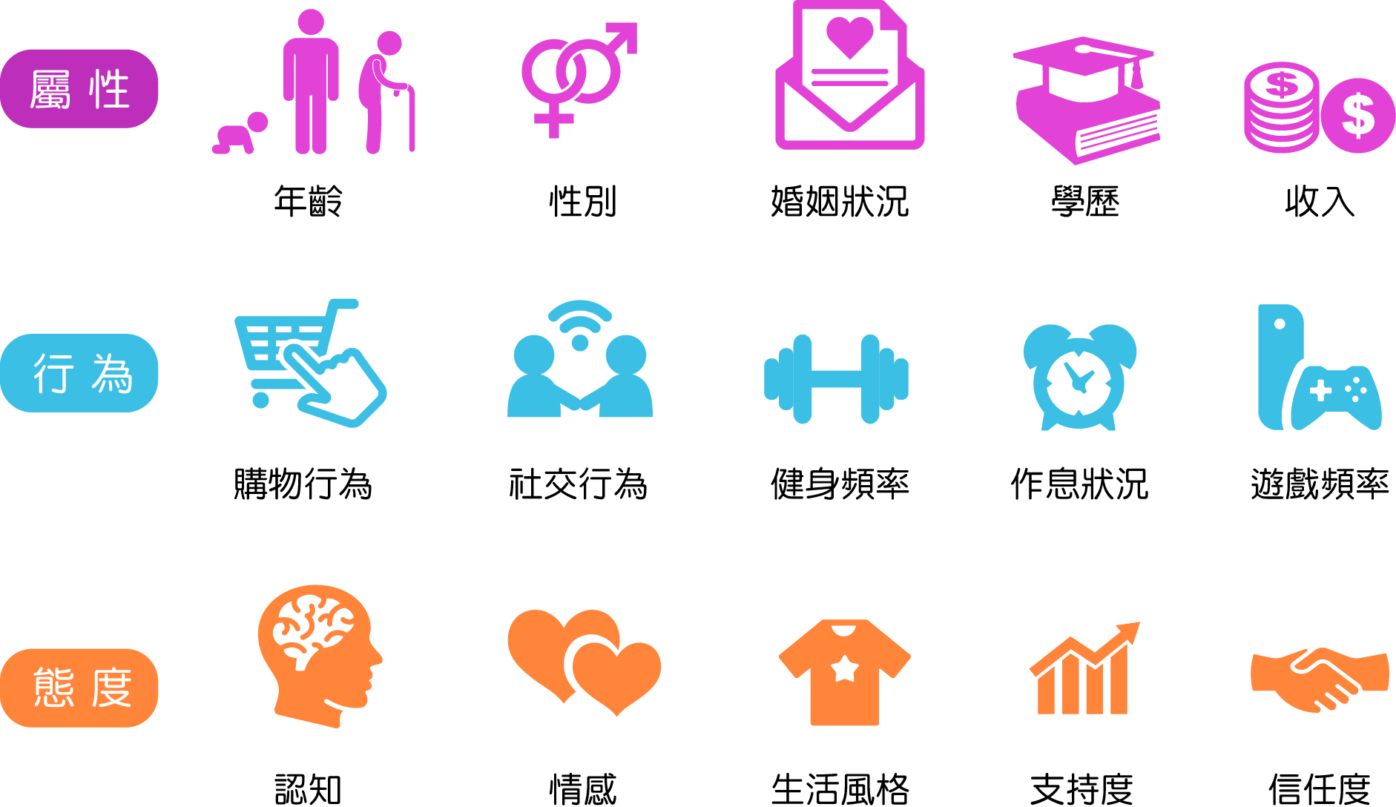

問卷的結構
二、問題與答項
問卷主要用來調查３類資料：
設計問卷前，要先思考自己的探究主題是否適合用問卷來調查！

Slide 7

問卷的結構
(一) 陳述句
我認為吃早餐是一件重要的事。
□非常同意 □同意 □不同意 □非常不同意 □無意見
(二) 封閉式／開放式問題
你最常在哪裡購買早餐？（至多三項）
□便利超商 □連鎖早餐店 □咖啡廳 □速食餐廳
□路邊攤販 □傳統市場 □在家吃或不吃 □其他________
你一週平均有幾天會在外購買早餐？_________天

Slide 8
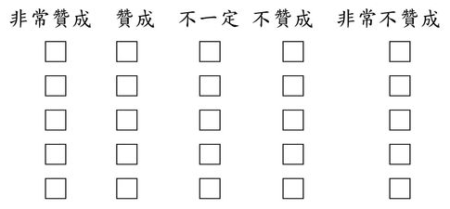
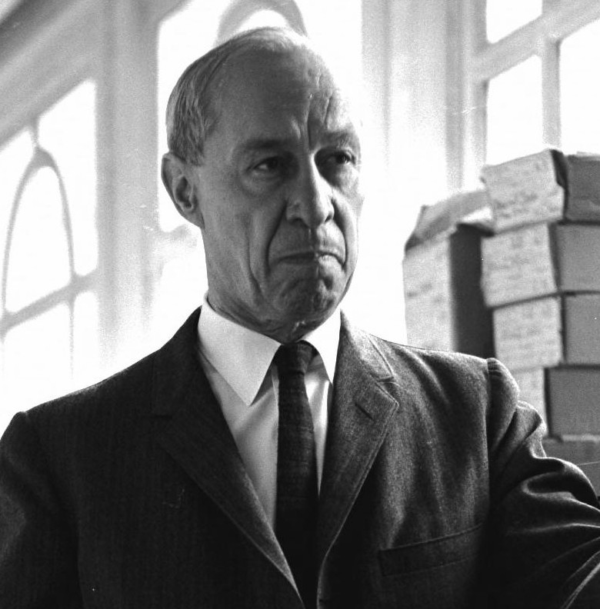
再進一步
李克特氏量表（Likert Scale）
最常見的答項格式之一。研究者可以依此邏輯，將答案量化為 0 至 4 分方便統計，也有人會省略「無意見」，或用更細的分數來評分。
‧Rennis Likert

Slide 9
貳
如何編列問卷題目

Slide 10
信度與效度
一、確認問題意識
回顧問題意識，確認問卷想測量的是什麼，接著將主題初步區分成不同面向作為問卷骨架，再依各面向來編列問題。
二、給予抽象概念清楚的定義
概念化(conceptualization)：給予抽象概念一個明確的定義。
操作化(operationalization)：擬定具體可以操作和測量的指標。

Slide 11
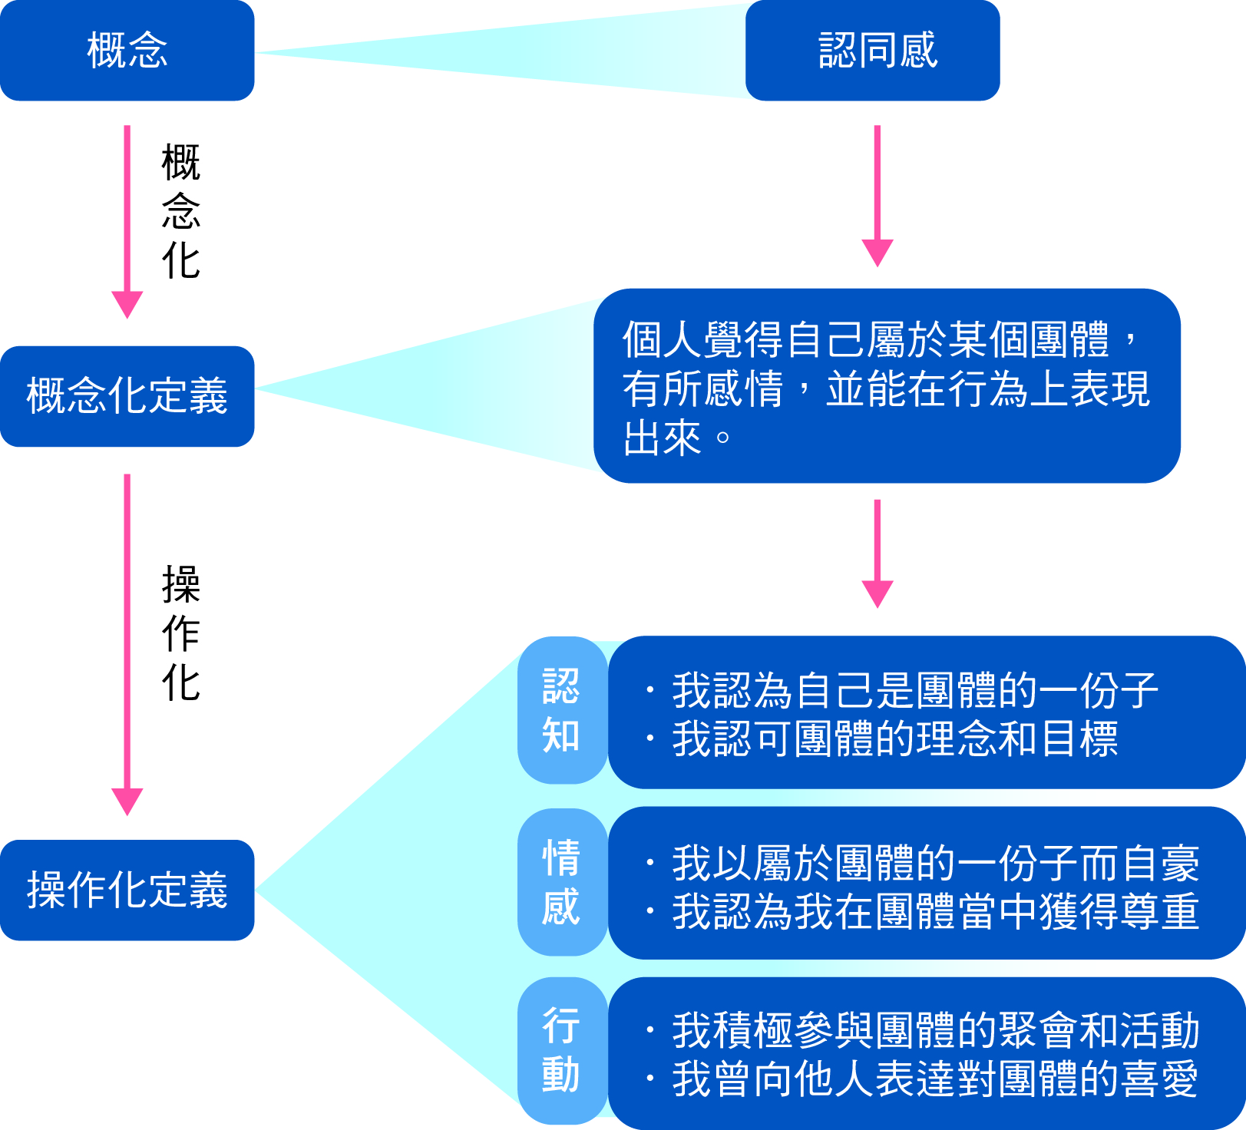

Slide 12
編列問卷題目
三、設定題目的原則
(一) 清楚且簡單地敘述問題，以免造成誤解
您的房子有多少價值？（Ｘ）
→ 您的房子依目前的市價，價值有多少？（Ｏ）
過去一個月以來，您上課遲到的次數有多少？
□從未 □偶爾 □很少 □經常 （Ｘ）
→ □ 從未遲到 □ 1-2次 □ 3-4次 □ 5次以上 （Ｏ）

Slide 13
編列問卷題目
(二) 問卷的答項要周延、互斥
您的婚姻狀況如何？
□已婚 □未婚 （Ｘ，不周延）
→ □單身 □同居 □已婚有偶 □離婚 □分居 □喪偶 （Ｏ）
您平常搭什麼交通工具上學？
□汽車 □公車 □捷運 □自行車 □步行 □大眾運輸工具
（Ｘ，捷運和公車皆屬於大眾運輸工具）

Slide 14
編列問卷題目
(三) 避免一題兩問
（Ｘ）您認為學校應廢除合作社及自動販賣機嗎？ □是 □否 □無意見
（Ｏ）您認為學校應廢除合作社嗎？ □是 □否 □無意見
（Ｏ）您認為學校應廢除自動販賣機嗎？ □是 □否 □無意見
(四) 描述問題應確認填答者可以理解且有能力回答
（Ｘ）您是否贊成政府透過課稅將外部成本內部化？ □是 □否 □無意見
（Ｏ）您是否贊成政府向汽機車課徵污染稅？ □是 □否 □無意見

Slide 15
編列問卷題目
(五) 避免使用具引導性的問題
（Ｘ）糖分可能造成肥胖，你贊成高中以下合作社販賣含糖飲料嗎？
（Ｏ）你贊成高中以下合作社販賣含糖飲料嗎？
(六) 穿插「防呆題」確保問卷結果有效
我認為吃早餐是一件重要的事。□非常同意 □同意 □不同意 □非常不同意
沒有回答這份問卷。 □是 □否 （防呆題）

Slide 16
測量尺度與變項
一、連續變項（具連續性、可分割、可進行有意義的加減乘除）
等距尺度（interval scale）：不具有實質意義的零點，例如氣溫、年份。
等比尺度（ratio sacle）：具有實質意義的零點，例如年齡、距離、時間、長度、重量等。
二、非連續變項（數值不可分割、無法進行有意義的計算，只能比較差異或次序）
類別尺度（nominal scale）：互斥且周延的分類，例如性別、職業、科系。
等級尺度（ordinal sacle）：可以比較大小、順序，例如排名、年級、教育程度等。

Slide 17

編列問卷題目
問卷的題目順序也會影響作答。編排題目時，有些題目只適合給符合特定條件的人填寫；有些題目若答了特定選項，就要跳到指定處繼續作答。
建議問卷發放出去以前，先找人試著做看看有沒有問題。
‧問卷調查是一種常見的調查方式。

Slide 18
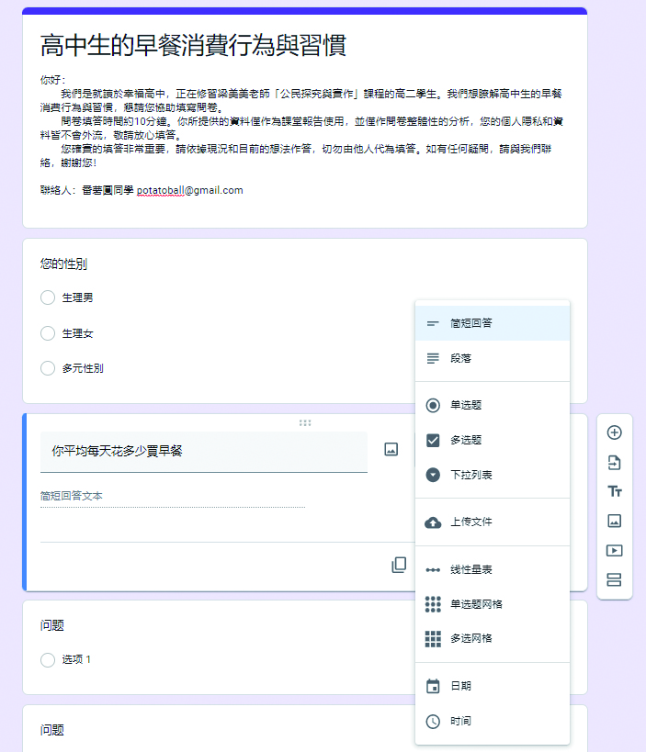
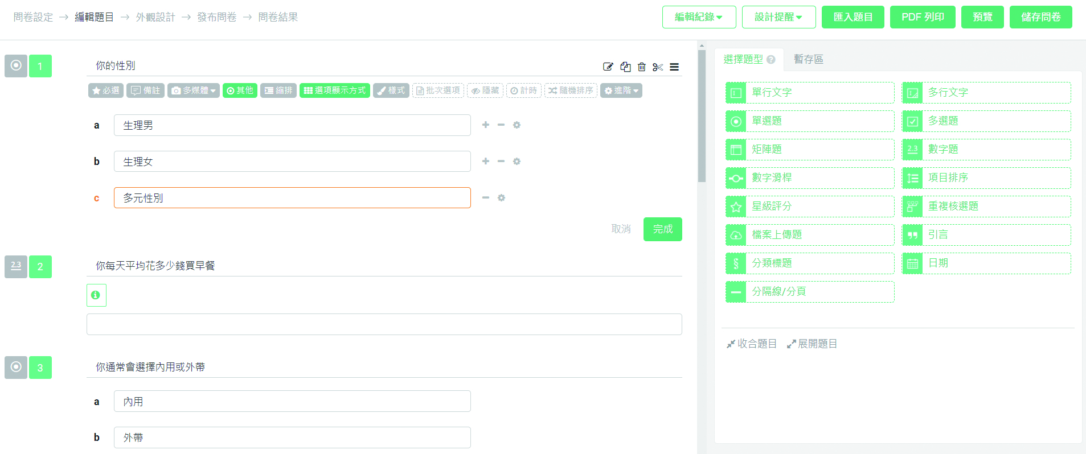
再進一步
‧Google 表單
免費的問卷設計網站
‧SurveyCake

Slide 19

參
信度與效度

Slide 20
信度與效度
一、信度（reliability）
測量工具「對同一現象測量時，所得結果穩定一致的程度。」
反覆量體重，但體重計每次顯示出來的數值都不一樣，缺乏信度。
二、效度(validity)：
測量工具「能真實測出它所要測量之特質的程度。」
拿體重計來測量身高，不具有效度，因為沒辦法測出它所要測的東西。

Slide 21
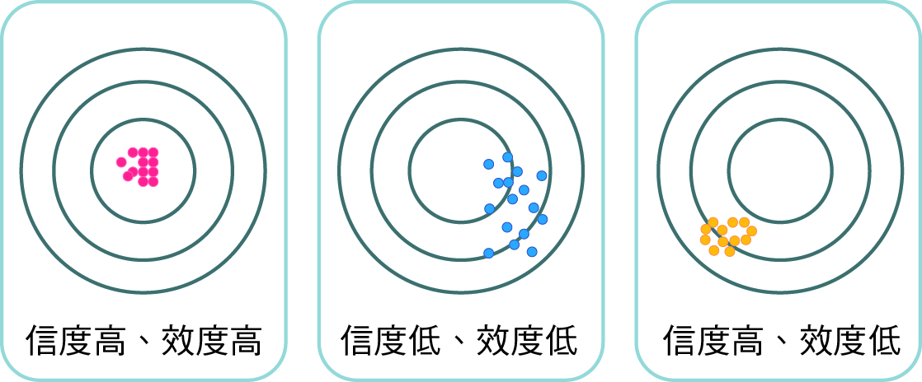
現學現賣
理論上，測驗工具的效度若高，信度也一定高。
你可以用前面體重計或以下標靶的例子，說明看看原因嗎？

Slide 22
現學現賣
測驗工具的效度高，代表能正確的測量出想要的概念，因此信度也會高（有效的測量工具，應該每次都會產生相同結果）。但信度高，並不能回推效度也高（每次都會產生相同結果，並不代表是有效的測量工具）。
以體重計為例，若一個體重計每次測量一個人的體重都是相同的，那麼這個體重計的信度是高的。但若發現這個體重計沒有正確歸零，導致每次測量時都會少5 公斤，則代表雖然信度高（每次能產生相同結果），但效度低（無法正確測量體重）

Slide 23
增進問卷品質的方式
一、以現成的問卷為基礎修改
從文獻當中找尋現成問卷，參考其題目設計，或是直接以它為基礎修改，既好操作，又可以確保有一定的品質。
二、以多道題目測驗同一個概念
增加題數，或用好幾道不同的題目測驗同一個概念，就可以大幅提升問卷的信度與效度。
三、進行問卷前測
正式發放之前找同學試做問卷，看看有沒有什麼問題。

